Slide 1
Premiers résultats LDA
Claire He

Slide 3
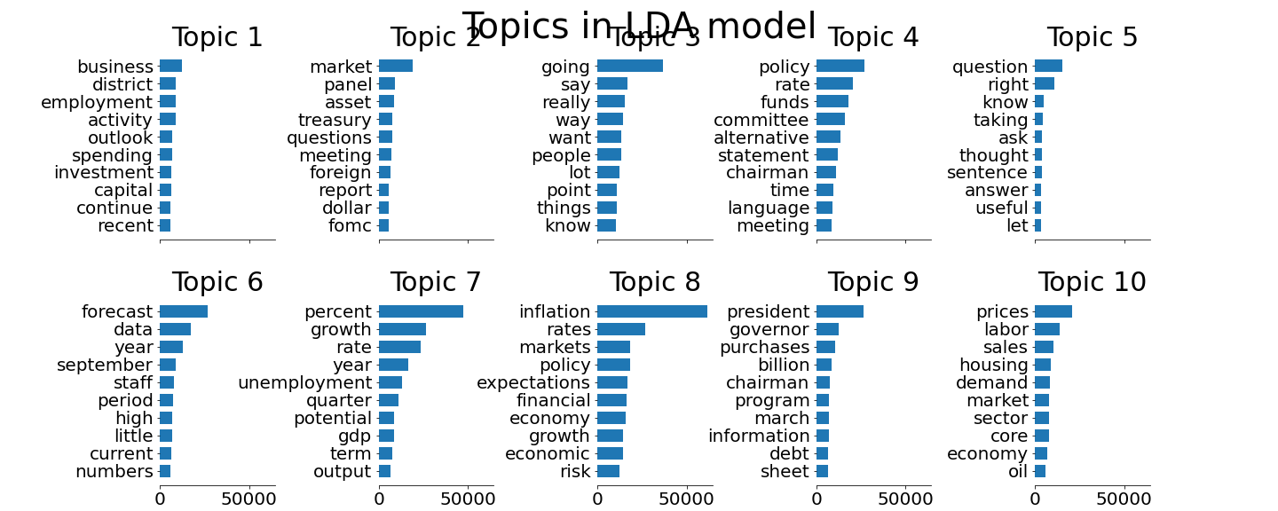

Slide 4
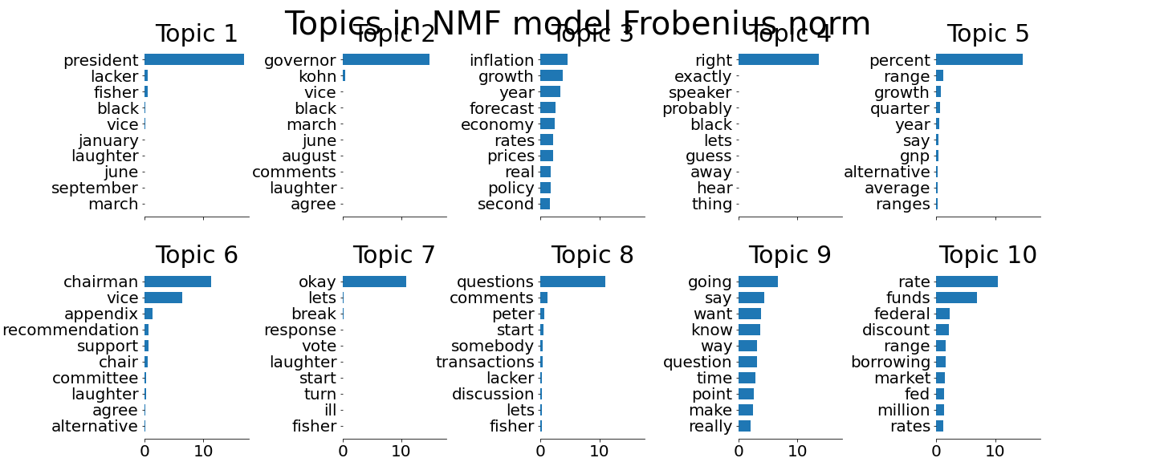

Slide 5
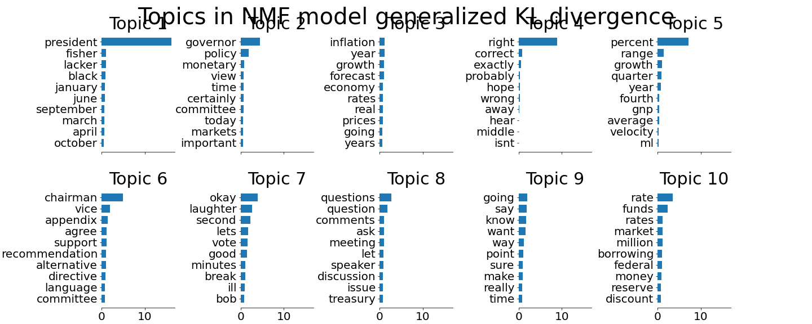

Slide 7
LDA à 5 topics exécutée sur l’ensemble du corpus de statements
Résultats d’Etienne
Topic 0 : president market governor policy committee
Topic 1 : percent rate growth time range
Topic 2 : inflation policy market economy financial
Topic 3 : forecast prices gdp market unemployment data
Topic 4 : economy year time district people

Slide 8
